Slide 1
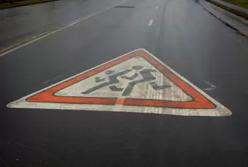
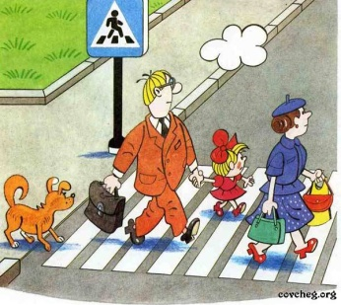
Профилактика детского дорожно-транспортного травматизма

Slide 2
Статистика ДТП с участием детей до 16 лет
 | 10 мес. 2018 | 10 мес. 2017
ДТП | 159 | 167
Погибли | 4 | 5
Ранены | 172 | 178

Slide 3
Рост ДТП с участием детей
Муниципальное образование | ДТП | Погибли | Ранены
г. Благовещенск | 69 (56) | 0 | 75(58)
г. Белогорск | 10 (7) | 0 | 11 (7)
г. Свободный | 4 (1) | 0 | 5 (1)
г. Зея | 4 (1) | 0 | 4 (1)
Благовещенский район | 9 (6) | 0 | 9 (6)
Серышевский район | 9 (5) | 0 (1) | 10 (5)
Белогорский район | 5 | 1 | 4
Магдагачинский район | 4 (2) | 0 (1) | 4 (3)
Мазановский район | 3 (2) | 0 | 3 (2)
Тамбовский район | 3 (2) | 0 | 3 (2)

Slide 4
Статистика ДТП с участием детей-пассажиров до 16 лет
 | 10 мес. 2018 | 10 мес. 2017
ДТП | 80 | 79
Погибли | 2 | 4
Ранены | 90 | 86

Slide 5
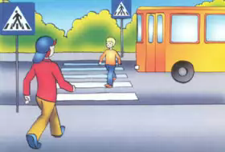
Ц Е Л Ь:
«Повышение активности педагогического коллектива, родителей и детей в обеспечении безопасности дорожного движения, активизация работы по пропаганде правил дорожного движения и безопасного образа жизни»

Slide 6
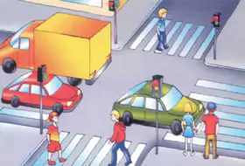
З а д а ч и:
Учить детей ориентироваться в различной обстановке;
Вырабатывать привычку правильно вести себя на улице;
Воспитывать грамотного пешехода в тесном взаимодействии с семьей

Slide 7
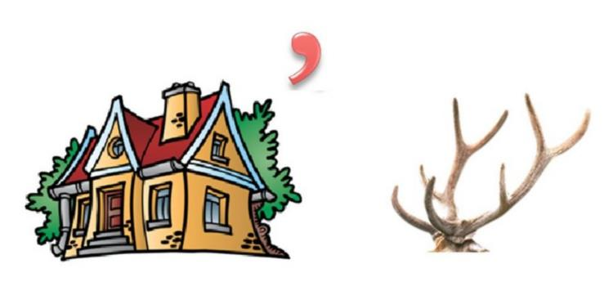
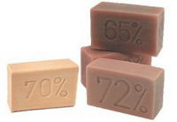
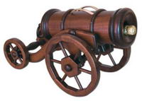
Разгадаем ребусы:
1=В

Slide 8
Психофизиологические особенности детей, определяющие их поведение на дороге
Дети не всегда могут правильно оценить мгновенно меняющуюся обстановку на дороге, часто завышают свои возможности.
Дети иначе, чем взрослые переходят дорогу. Взрослые, подходя к проезжей части, уже издалека наблюдают и оценивают создавшуюся ситуацию. Дети же начинают наблюдение, только подойдя к краю проезжей части или уже находясь на ней. В результате – мозг ребенка не успевает переварить информацию и дать правильную команду к действию.
Дети младшего возраста переносят в реальный мир свои представления из микромира игрушек. Например, что реальные т.с. могут в действительности останавливаться на месте так же мгновенно, как и игрушечные.
Рост ребенка – серьезное препятствие для обзора окружающей обстановки: из-за стоящих транспортных средств ему не видно, что делается на дороге, в тоже время он сам не виден из-за машин водителям.
Особенности детского внимания. Оно избирательно и концентрируется не на предметах, представляющих опасность, а на тех, которые в данный момент интересуют его больше всего.
У детей короче шаг и меньше сектор обзора на 15-20% (ребенок: до 70 гр. по горизонтали и до 90 градусов по вертикали; взрослый соответственно 120 и 150)
Замедленная реакция на опасность 3-4 секунды (вместо 0,8-1 у взрослых).
Оценка движущихся т.с. подвержена влиянию контрастов. Чем больше т.с., тем быстрее дети представляют его движение. При приближении большого грузовика, даже если он движется с небольшой скоростью, ребенок реже рискует пересекать п.ч., однако недооценивает опасность небольшой машины, движущейся с небольшой скоростью.

Slide 9
Чем труднее ситуация для ребенка и чем большую сообразительность и скорость в принятии решения ему надо проявлять, тем сильнее развивается торможение в ЦНС ребенка. Развивается замкнутый круг:
чем опаснее ситуация, тем ребенок медленнее и не правильнее принимает решение

Slide 10
Навыки безопасного поведения на дороге, которыми должны обладать все пешеходы и особенно дети:
Навык переключения внимания на дорогу
То есть различать границу, за которой начинаются привычки, действующие в школе, в быту, и начинается транспортная среда
Навык спокойного, достаточно уверенного поведения на дороге
Умение ориентироваться в дорожно-транспортной ситуации и принимать правильные решения
Навык наблюдения
То есть смотреть и видеть дорожную ситуацию, замечать транспортные средства, оценивать скорость и направление будущего движения
Навык предвидения опасности
Умение видеть все предметы, представляющие опасность для его жизни и здоровья, а так же предполагать возможные опасности, вычислять их

Slide 11
Воспитаники должны знать:
Элементы дороги и их назначение, проезжая часть, тротуар, разделительная полоса, обочина, кювет. Назначение бордюра и пешеходных ограждений.
Что такое пешеходный переход (нерегулируемый, регулируемый, подземный, надземный). Обозначения переходов. Правила пользования переходами
Правила перехода проезжей части дороги вне зоны видимости пешеходного перехода или перекрестка
Что такое перекресток. Типы перекрестков. Различие между регулируемым и не регулируемым перекрестками. Правила перехода проезжей части на них.
Значение сигналов светофора и регулировщика. Правила перехода проезжей части по этим сигналам
Значение предупредительных сигналов, подаваемых водителями транспортных средств
Назначение и название дорожных знаков и дорожной разметки
Правила поведения пешехода на тротуаре. Правила поведения при движении в группе, организованной колонне
Правила пользования городским маршрутным транспортом и другими видами транспорта
Особенности поведения пешеходов на загородной дороге. Правила перехода через железнодорожные пути
Типичные ошибки пешеходов при пересечении проезжей части
Где разрешается играть. Где можно ездить на самокатных средствах

Slide 12
Переход дороги
Вначале найти безопасное место для перехода
Остановиться на тротуаре возле обочины
Осмотреться и прислушаться – нет ли машин и если приближается транспортное средство – дать ему проехать. Снова посмотреть по сторонам
Если по близости нет транспортных средств – можно переходить дорогу, и только под прямым углом к тротуару
Продолжать внимательно смотреть и прислушиваться, пока не перейдешь дорогу

Slide 14
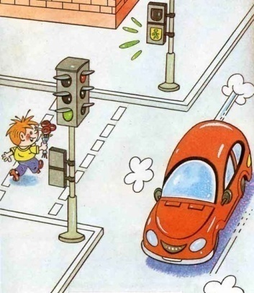
Каждый ребенок должен знать 4 основных закона безопасности дорожного движения:
«ЧЕМ ВЫШЕ СКОРОСТЬ, ТЕМ БОЛЬШЕ ОПАСНОСТЬ»
«ПЕРЕД ВЫХОДОМ НА ПРОЕЗЖУЮ ЧАСТЬ - ОСТАНОВИСЬ!»
«НЕ ВИДИШЬ - ОСТАНОВИСЬ!»
«УМЕТЬ ВИДЕТЬ, НАБЛЮДАТЬ И ПРЕДВИДЕТЬ, ДЕЙСТВОВАТЬ БЕЗОПАСНО!»

Slide 15
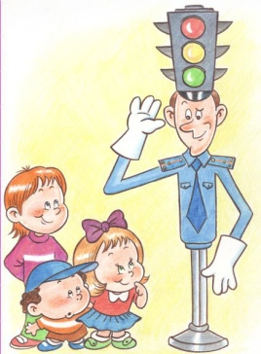
Ошибки
в преподавании ПДД

Slide 16
Не используйте устаревшую формулировку: «Обходи трамвай спереди, а автобус - сзади». Это правило не спасает, а напротив, создает аварийную ситуацию, так как при выходе пешехода сзади или спереди транспортного средства ни водитель, ни пешеход не видят друг друга, и может произойти столкновение
ПРАВИЛО: выйдя из автобуса или троллейбуса, обязательно дождись, когда он отъедет от остановки и проезжая часть освободится, затем постарайся найти пешеходный переход, а при его отсутствии – перекресток. Или попросить взрослых помочь перейти дорогу

Slide 18
Неверно учить детей: «При переходе улицы посмотри налево и, дойдя до середины, посмотри направо». Эта формулировка также устарела и создает опасную ситуацию
ПРАВИЛО: Прежде, чем перейти дорогу, остановись, посмотри в обе стороны и, убедившись в безопасности, переходи улицу, постоянно контролируя ситуацию на дороге

Slide 19
Из года в год детям закладывается устаревшая установка, которой нет в ПДД: Красный - «Стой», Жёлтый – «Приготовиться», Зелёный – «Иди»
ПРАВИЛО:
Обучайте детей не догмам, а реальным способам безопасного поведения на дороге. Зелёный сигнал светофора абсолютной безопасности на дороге не обеспечивает. И идти надо, только убедившись в безопасности перехода

Slide 20
Неверно обучать детей: «Если не успел перейти дорогу, остановись на островке безопасности или на середине дороги». В ПДД нет понятия «островок безопасности», есть только островки, информирующие водителя о направлении движения в местах разделения или слияния транспортных потоков, и называются они «направляющие островки», не гарантирующие безопасность пешеходу. Остановка на разделительной линии возможна, но не рекомендуется
ПРАВИЛО: Необходимо рассчитать переход так, чтобы не останавливаться на середине дороги и пересечь проезжую часть за один прием. Но если уж попал в такую ситуацию, то стой на середине дороги, на осевой линии, разделяющей транспортные потоки противоположных направлений, или на «направляющем островке»

Slide 21
Не стоит употреблять в процессе обучения уменьшительно-ласкательные слова. Реальная действительность современного дорожного движения требовательна и сурова
ПРАВИЛО: Опасными на дороге являются автомобили, а не автомобильчики

Slide 22
Учат: не играй на дороге, у дороги, а играй во дворе дома. Но во дворах тоже есть дороги, при движении по которым водители транспортных средств должны соблюдать правила движения в жилой зоне, т.е. скорость движения не должна превышать 20 км/ч, но это правило далеко не всегда соблюдается
ПРАВИЛО: Выходя из подъезда, будьте внимательны и осторожны. Играйте подальше от дороги, там, где нет транспортных средств

Slide 24
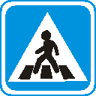
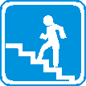
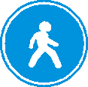
Начинают обучение со знаков, неактуальных для юных участников дорожного движения
ПРАВИЛО: Следует помнить, что дорожные знаки главным образом предназначены для водителей. Детям, безусловно, необходимо знать значение дорожных знаков, но, прежде всего, это должны быть знаки, которые работают на обеспечение безопасности пешеходов
Детям, безусловно, необходимо знать значение дорожных знаков, но прежде всего это должны быть знаки, которые работают на обеспечение безопасности пешеходов: «Пешеходный переход» (подземный и надземный), «Движение пешеходов запрещено», «Пешеходная дорожка», «Движение на велосипедах запрещено», «Пересечение с велосипедной дорожкой», «Велосипедная дорожка»

Slide 25
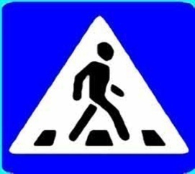
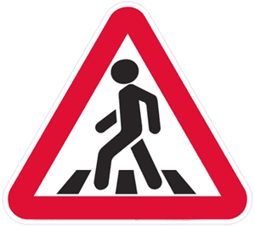
Используют для показа старые знаки на желтом фоне, путают группы знаков, неправильно называют дорожные знаки или не верно преподносят информацию, которую несет в себе тот или иной дорожный знак
Например, часто путают значение знаков 1.20 и 5.16.1. Они оба имеют одинаковое название – «Пешеходный переход». Но знак 1.20 (треугольный с красной каймой) относится к группе предупреждающих знаков и предупреждает водителя, что впереди – знак 5.16.1. и пешеходный переход. А знак 5.16.1 (квадратный синий), имеющий тоже название, относится к группе особых предписаний и указывает пешеходам, что через дорогу необходимо переходить именно здесь

Slide 26
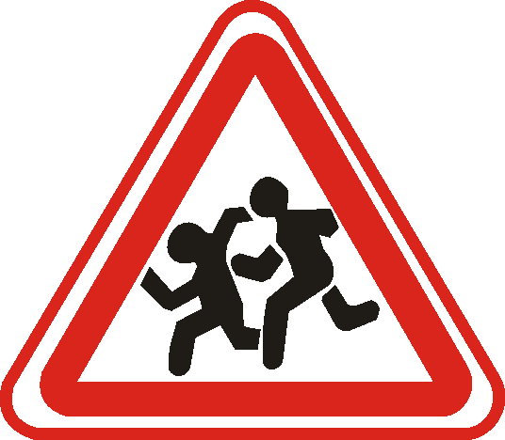
Неправильно объясняют значение дорожного знака «Дети»
Он вовсе не предусматривает переход через дорогу именно в месте его установки, а лишь информирует водителя о том, что на дороге могут неожиданно появиться дети, так как рядом школа, детский сад или другое учреждение

Slide 27
Дорожная математика
Задача 1. Семеро ребят играли в мяч на проезжей части дороги. Двое ушли домой. Остальные остались играть на дороге. Сколько ребят поступило правильно?
(Ни одного, играть на проезжей части запрещено)
Задача 2. Два мальчика и три девочки вышли из школы. Когда они подошли к пешеходному переходу, зелёный сигнал уже начал мигать. Мальчики побежали через дорогу бегом, а девочки остались дожидаться следующего зелёного сигнала. Сколько ребят перешли дорогу правильно?
(Три девочки. Зелёный мигающий сигнал предупреждает, что скоро включится жёлтый, а затем красный, поэтому безопаснее всего дождаться следующего зелёного сигнала светофора. Бежать через дорогу тоже опасно)
Задача 3. Четыре мальчика поехали кататься на велосипедах по улицам города. Одному из них было 15 лет, остальным – 13. Сколько ребят не нарушили ПДД?
(Трое. Ездить по улицам на велосипеде можно с 14 лет)
Задача 4. Из автобуса вышли семь человек. Трое из них подошли к пешеходному переходу, двое пошли обходить автобус спереди и двое остались на остановке. Сколько человек поступило правильно?
(Двое. Правильнее подождать, пока автобус отъедет от остановки)

Slide 28
Проблемное обучение в процессе преподавания основ безопасного поведения на дороге
При изучении сигналов регулирования, можно поставить вопрос не репродуктивного плана: На какой сигнал светофора вам разрешено переходить дорогу, а сформулировать перед детьми проблему: почему на улице N, где стоит светофор (лучше ближайший к школе), люди часто перебегают дорогу на красный сигнал.
После постановки проблемы, обозначьте основные исследовательские этапы:
Наблюдение. Не бойтесь выходить с детьми на улицу с ручкой и блокнотом. Пусть они посмотрят, действительно ли люди нарушают здесь ПДД, как часто это происходит
Выяснение непонятных явлений. А почему именно здесь возникла необходимость постановки светофора? Есть ли в нем необходимость? Удобен ли режим работы светофора?
Выдвижение гипотез. Гипотез должно быть несколько
Доказательная база. Поиск доказательств под каждую гипотезу
Формулировка решения. Выдвижение главной версии
Практические выводы. То, что, по мнению ребят, надо сделать для того, чтобы люди соблюдали светофорный режим на данном участке дороги

Slide 29
О дорожных "ловушках"
Несчастье на дорогах - случайность кажущаяся. Не многим известно, что 95% детей, пострадавших на дорогах в дорожных происшествиях, были сбиты автомобилями в повторяющихся ситуациях, так называемых дорожных «ловушках»
Дорожная "ловушка"
ситуация обманчивой безопасности

Slide 30
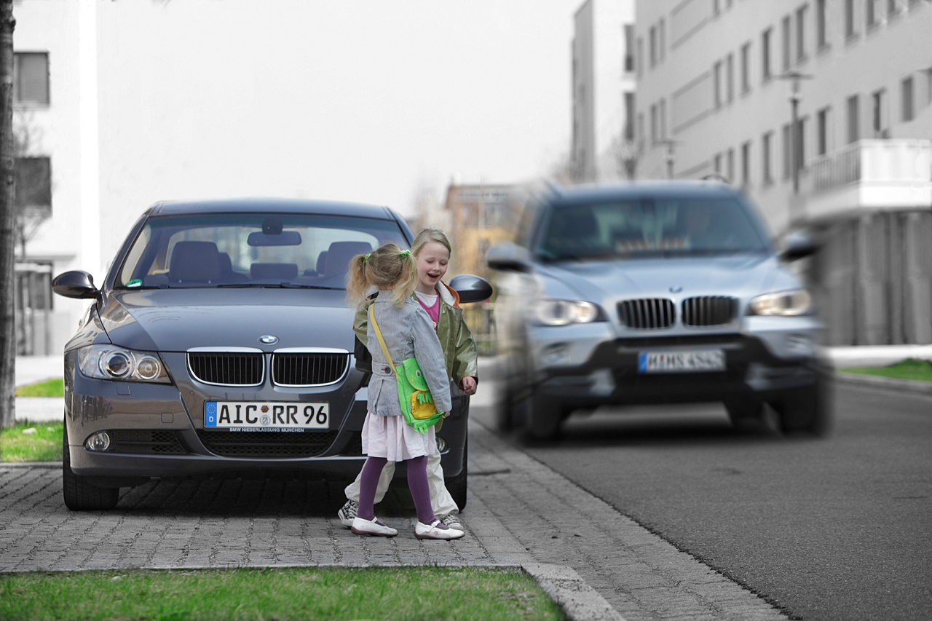
ЛОВУШКА 1 КОГДА РЕБЕНОК СПЕШИТ НА АВТОБУС - ОН НЕ ВИДИТ НИЧЕГО ВОКРУГ
Ловушка закрытого обзора

Slide 32
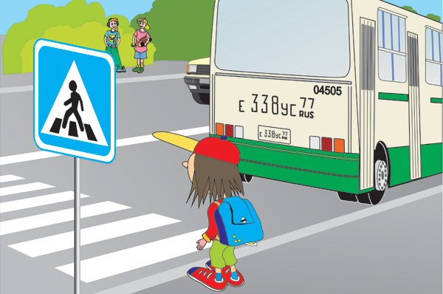
«Ловушки» на пешеходном переходе
"Машина медленно идет, успею перебежать", - думает ребенок... и попадает под автомобиль

Slide 33
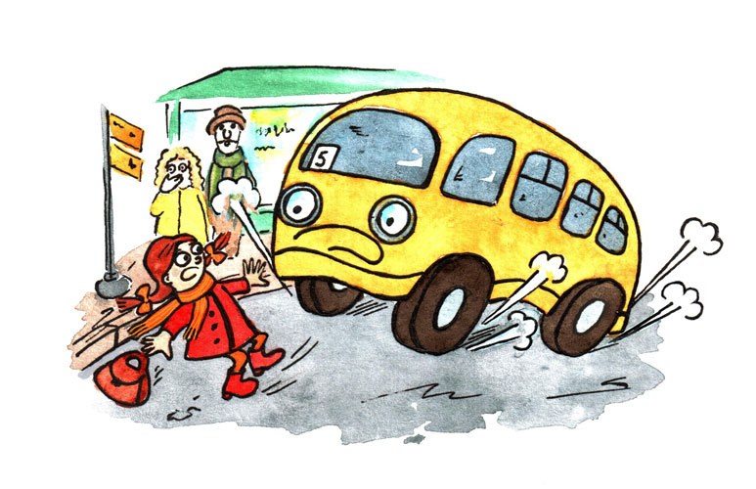
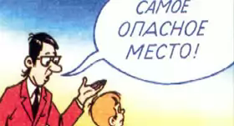
«Ловушки» в зоне остановки общественного транспорта
Где опаснее всего переходить улицу: в зоне остановки или на перекрестке? Обычно дети говорят: "На перекрестке опаснее". Это не так. В зоне остановки попадают под машину в три раза больше детей, чем на перекрестке

Slide 34
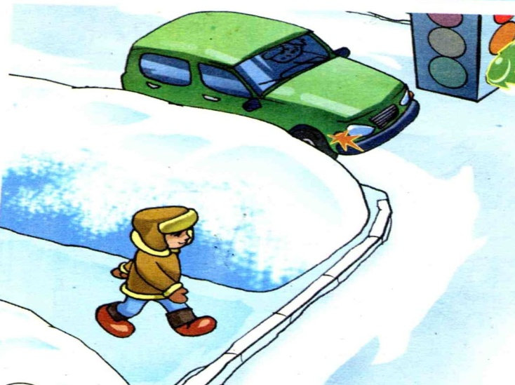
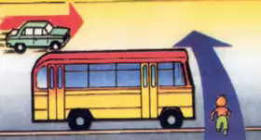
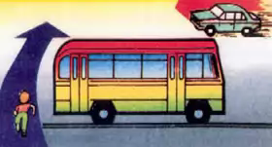
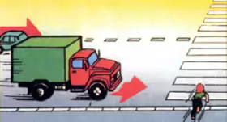
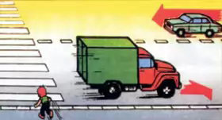
«Ловушки» на углу перекрестка
«Ловушки» на пешеходном переходе
Дети попадают под машину в типичных дорожных "ловушках"

Slide 35
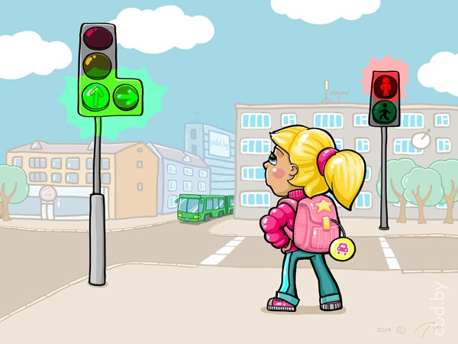
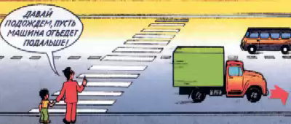
ЛОВУШКА 5
ОБЫЧНО ДЕТИ, ПРОПУСТИВ МАШИНУ, ТУТ ЖЕ БЕГУТ ЧЕРЕЗ ДОРОГУ. ЭТО ОЧЕНЬ ОПАСНО!
«Ловушки»
у светофора
В первые мгновения только что проехавший автомобиль нередко закрывает собой встречную машину. Под нее может попасть ребенок, если он, пропустив первый автомобиль, сразу побежит через дорогу

Slide 36
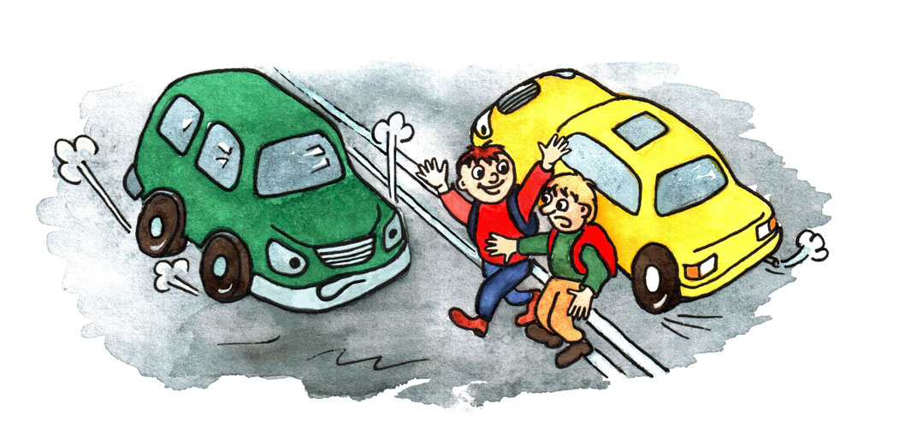
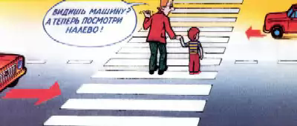
«Ловушки»
отвлечения внимания
ЛОВУШКА 6
УЧИТЕ РЕБЕНКА НАБЛЮДАТЬ ЗА ДОРОЖНОЙ ОБСТАНОВКОЙ СЛЕВА И СПРАВА, КОГДА СТОИТЕ НА ОСЕВОЙ ЛИНИИ
Остановившись на осевой линии, дети следят, как правило, лишь за теми автомобилями, которые подъезжают к ним справа, и не думают о машинах, идущих у них за спиной. Испугавшись, ребенок может сделать шаг назад - прямо под колеса автомобиля, подъехавшего к нему слева

Slide 37
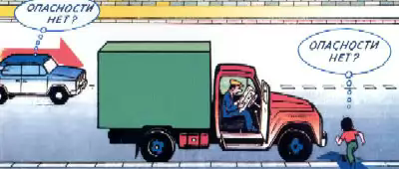
ЛОВУШКА 7
РЕБЕНОК НЕ УМЕЕТ ПРЕДВИДЕТЬ СКРЫТУЮ ОПАСНОСТЬ
Чем может быть опасна стоящая машина? За стоящей машиной часто бывает скрыта другая, движущаяся

Slide 38
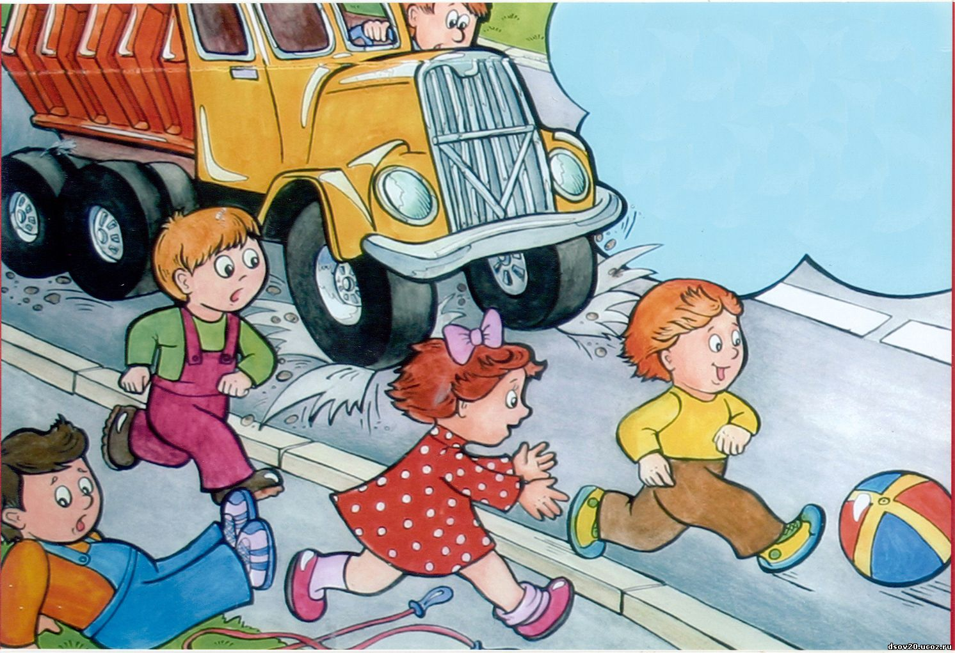
Неосторожность при игре
Игра возле дорога - опасна!
В процессе игры ребенок может не заметить, как выбежит на проезжу часть.

Slide 39
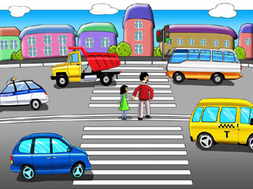
Светофор
Зелёный
сигнал
светофора –
не значит
безопасно.
Недостаточно научить детей ориентироваться на зеленый сигнал светофора, необходимо убедиться, что опасность не угрожает. Необходимо убедиться, что все водители пропускают пешехода.

Slide 40
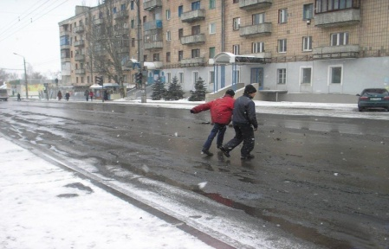
В чем особенность детей перебегающих через дорогу?
Глаза детей при этом направлены на тех (на то), вслед за кем (чем) они бегут, и можно не заметить движущийся транспорт справа или слева
Ловушки на пустынных улицах - это моменты, когда дети попадают на улицу, где низкая интенсивность движения. На таких улицах дети, считая, что «машин нет», могут выходить или выбегать на проезжую часть, не осмотрев ее - выход не глядя
“ЛОВУШКИ”
ПОНИЖЕННОГО ВНИМАНИЯ
ИЛИ “ПУСТЫННАЯ ДОРОГА”

Slide 41
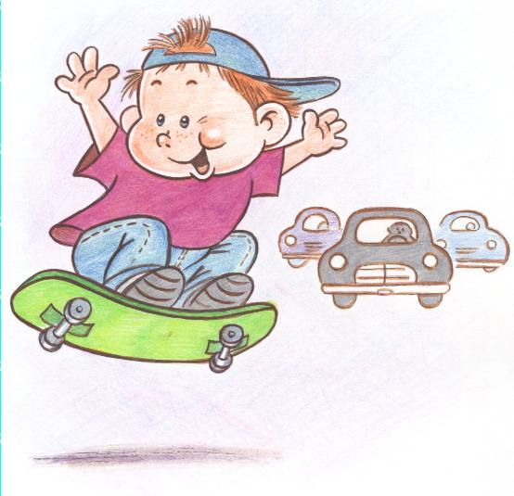
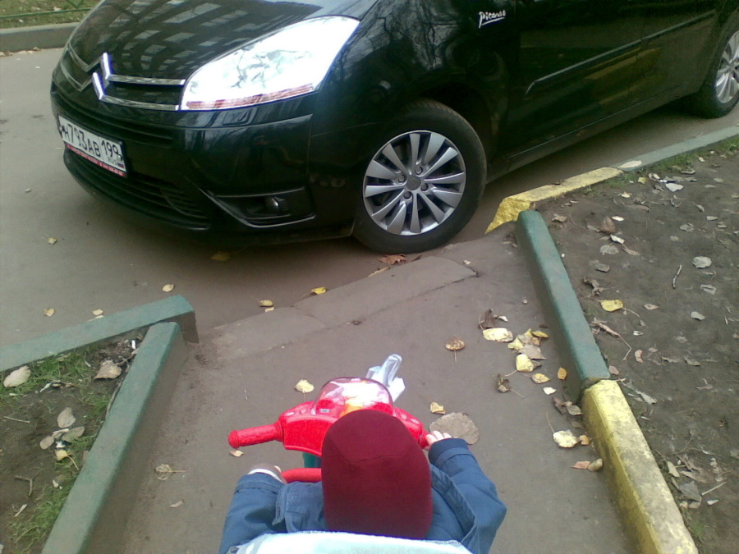
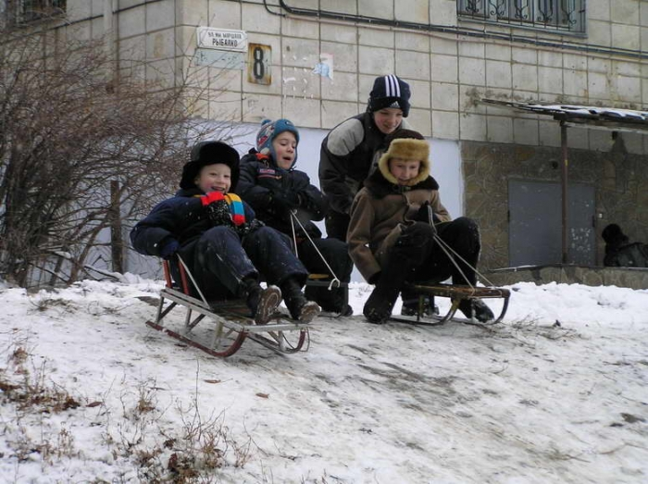
“ЛОВУШКИ”, ПОДСТЕРЕГАЮЩИЕ ВОЗЛЕ ДОМА

Slide 42
“ЛОВУШКИ” СЕРЕДИНЫ ДОРОГИ

Slide 43
“ЛОВУШКИ”
ПРИ ДВИЖЕНИИ ВДОЛЬ
ПРОЕЗЖЕЙ ЧАСТИ

Slide 44
Главными условиями безопасности дорожного движения являются: видимость и обзорность
Видимость – это возможность различать детали дорожной обстановки. Она зависит от погодных условий, освещения, степени контраста проезжей части по отношению к другим элементам дороги
Обзорность – это возможность видеть проезжую часть и дорожную обстановку перед собой и по сторонам, т.е. отсутствие в поле зрения различных препятствий

Slide 45
Чтобы избежать возможных ошибок при проведении занятий по ПДД, обратить внимание :
Пользуйтесь для работы только теми учебниками и пособиями, содержание которых не имеет никаких противоречий с действующими в РФ «Правилами дорожного движения». Поэтому педагогу нужно обязательно иметь официальное издание «Правил дорожного движения», которые утверждены постановлением Совета Министров – Правительства РФ от 23.10.93 № 1090 и введены в действия с 1 июля 1994 года. С учетом изменений и дополнений внесенных постановлениями правительства РФ в 1998, 2000, 2008, 2009, 2010, 2011,2012,2013,2015,2017 гг.
Получить рекомендации, или посоветоваться о качестве какой-либо конкретной книги можно с опытными преподавателями ПДД, методистами или компетентными сотрудниками Госавтоинспекции.
Обратите внимание, что правила для пешеходов в действующих ПДД сосредоточенны не только в разделе 4 «Обязанности пешеходов». Пункты, прямо или косвенно относящиеся к пешеходам, имеются также в разделах: 6, 8, 11, 12, 13, 14, 16, 17
Все книги о ПДД, предназначенные для детей и учителей, изданные до 2003 года, действующим правилам не соответствуют. Использование их в качестве учебных и методических пособий не рекомендуется! Использовать данную литературу, равно как и определить качество книги, можно только при условии хороших знаний ПДД

Slide 47
О порядке перехода проезжей части
Перед началом перехода необходимо остановить направляющую пару, чтобы колонна сгруппировалась
Переходить проезжую часть разрешается только в местах, обозначенных разметкой или дорожным знаком 5.16.1 - 5.16.2 “Пешеходный переход”, а если их нет, то на перекрестке по линии тротуаров, пропустив транспорт
На регулируемых перекрестках можно начинать переход только по разрешающему сигналу светофора или регулировщика, предварительно убедившись в том, что весь транспорт остановился
Вне населенных пунктов при отсутствии обозначенных пешеходных переходов дорогу следует переходить только под прямым углом к проезжей части и в местах, где она хорошо просматривается в обе стороны при условии отсутствия приближающегося транспорта. Переход дороги в зоне ограниченной видимости запрещен
Перед началом перехода сопровождающий должен выйти на проезжую часть с понятым флажком, чтобы привлечь внимание водителей и только после этого, убедившись, что все автомобили остановились, можно начинать переход группы детей
Если группа не успела закончить переход к моменту появления транспорта на близком расстоянии, сопровождающий предупреждает водителя поднятием красного флажка, становясь лицом к движению транспорта
При переключении сигнала светофора на запрещающий, группа детей должна закончить переход проезжей части. Сопровождающий должен подать знак флажком водителям транспортных средств (пункт 14.3 ПДД)

Slide 50
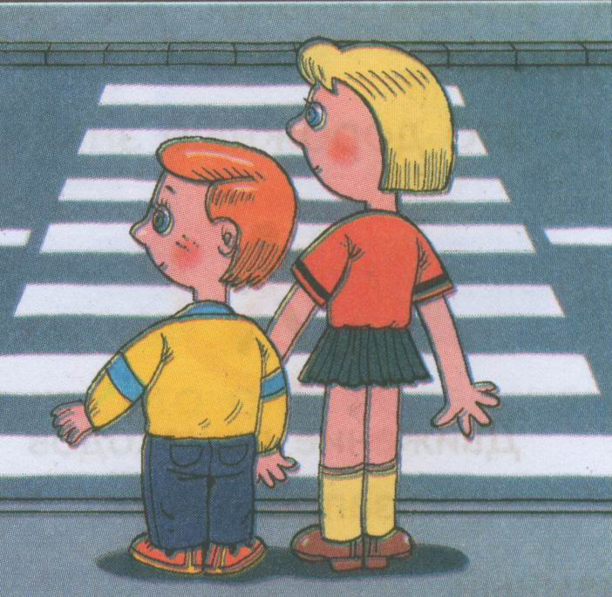
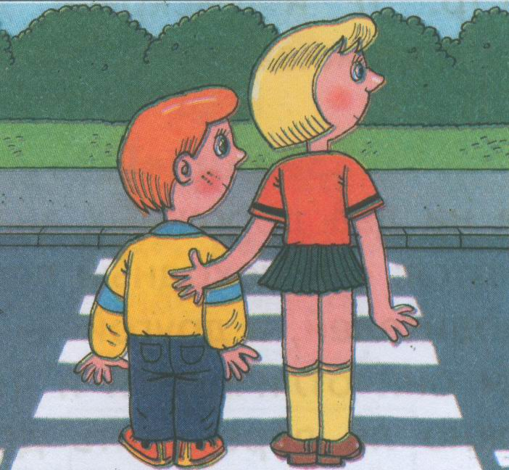
Внимательно посмотри налево и направо и выясни: какая же это дорога — с односторонним или с двусторонним движением

Slide 51
На дороге за секунду автомобиль проезжает 10-12 метров и даже больше. Опасно оглядываться назад, переходя дорогу, т.к. можно не заметить приближающийся автомобиль

Slide 52
Когда человек бежит, ему трудно наблюдать, видеть.
А при переходе дороги главное — внимательно смотреть
по сторонам, потому что дорога тоже обманчива: кажется,
что безопасно, и вдруг выезжает машина из переулка или
из-за другой машины

Slide 53
Переходя дорогу, нужно быть внимательным. Участвуя в оживленной беседе, контроль над вниманием теряется

Slide 54
Когда человек стоит на середине улицы, у него за спиной проезжают машины, он за ними не наблюдает. А стоять в потоке автомашин и не следить за ними — опасно.
Испугавшись приближающейся машины, можно по привычке сделать шаг назад — прямо под колеса проезжающего за спиной транспорта.
Стоя на середине улицы, надо быть очень собранным и внимательным, не делать ни одного шага не глядя. На улицах, по которым движется много автомобилей, лучше так рассчитать переход, чтобы не пришлось стоять на середине между двумя встречными потоками машин.

Slide 55
уголок по правилам дорожного движения

Slide 56
Мобильный автогородок
Мобильный автогородок размещается на любом твердом покрытии площадью от 100 м2 (10х10м).

Slide 57
Пусть наши дети будут живы,
здоровы и счастливы!

